Slide 1
«Социализация детей с ОВЗ: проблемы и пути их решения»
Подготовили:
Захарова Лариса Николаевна,
учитель технологии МОУ «Яснозоренская СОШ»,
.

Slide 2
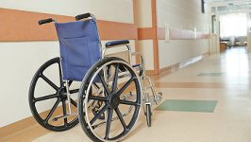
С каждым годом в общеобразовательную школу приходит всё больше детей, которые имеют отклонения от условной возрастной нормы.

Slide 3
Это не только часто болеющие дети, но и дети с логоневрозами, дисграфией, дислексией, повышенной возбудимостью, нарушениями концентрации и удержания внимания, плохой памятью, повышенной утомляемостью, а также с гораздо более серьёзными проблемами (ЗПР, аутизм, эпилепсия, ДЦП ).

Slide 4
Новая школа — это школа для всех. В любой школе будет обеспечиваться успешная социализация детей с ограниченными возможностями здоровья, детей-инвалидов, детей, оставшихся без попечения родителей, находящихся в трудной жизненной ситуации.
Д.А.Медведев, 2010 год

Slide 5
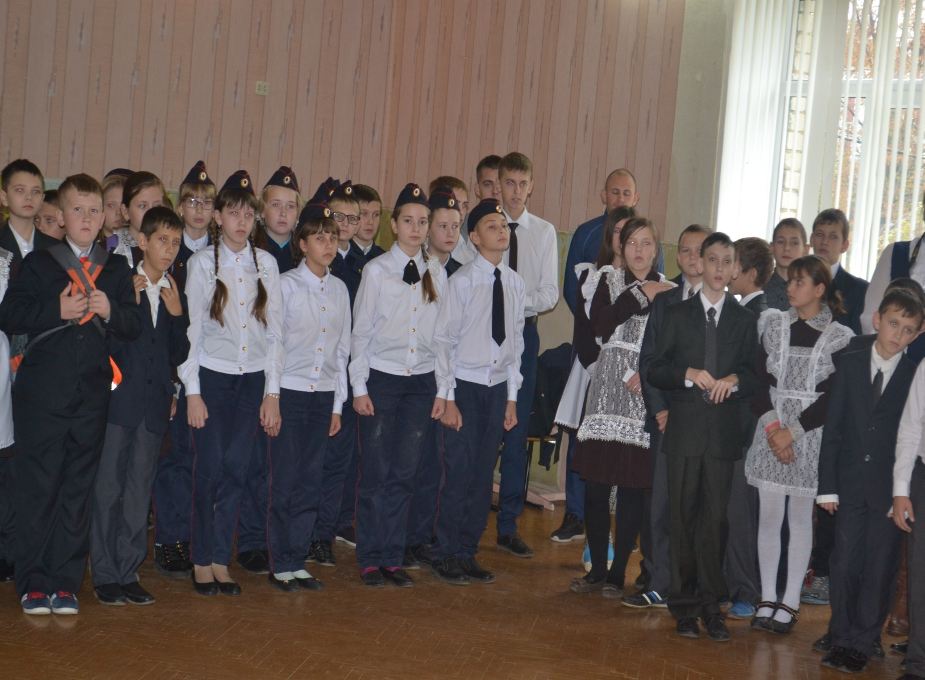
Социализация – это процесс становления личности, ее обучения, воспитания и усвоения социальных норм, ценностей, установок, образцов поведения, присущих данному обществу.

Slide 6
Социализация выполняет в обществе три основных задачи:
1) интегрирует индивида в общество, а также в различные типы социальных общностей через усвоение им элементов культуры, норм и ценностей; 2) способствует взаимодействию людей вследствие принятия ими социальных ролей; 3) сохраняет общество, производит и передает культуру поколений через убеждения и показ соответствующих образцов поведения.

Slide 7
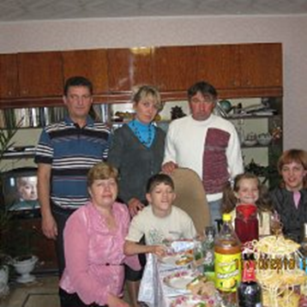
Формы социализации
Первичная социализация
Первичная социализация очень важна для ребёнка, так как она является основой для всего остального процесса социализации. Наибольшее значение в первичной социализации имеет семья, откуда ребёнок и черпает представления об обществе, о его ценностях и нормах.

Slide 8
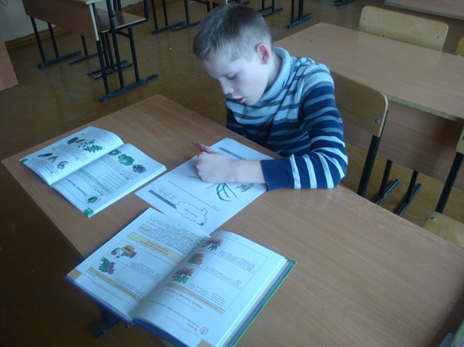
Формы социализации
Вторичная социализация
Вторичная социализация происходит уже вне дома. Её основой является школа, где детям приходится действовать в соответствии с новыми правилами и в новой обстановке. В процессе вторичной социализации индивид приобщается уже не к малой группе, а к средней.

Slide 9
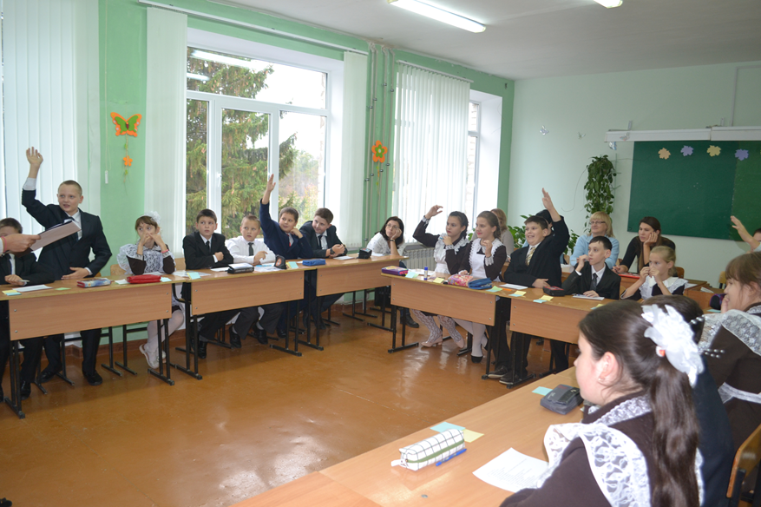

Slide 10
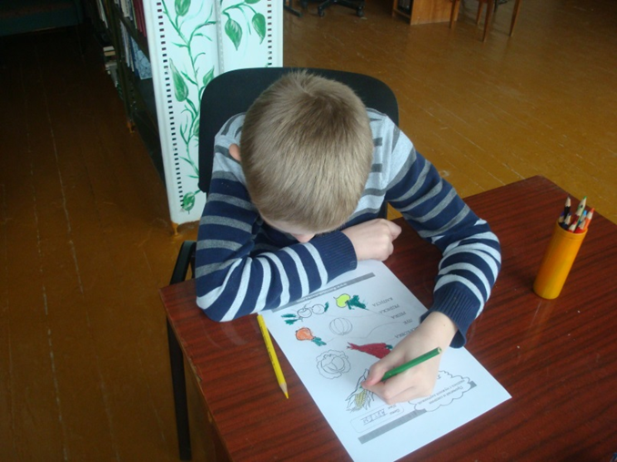

Slide 11
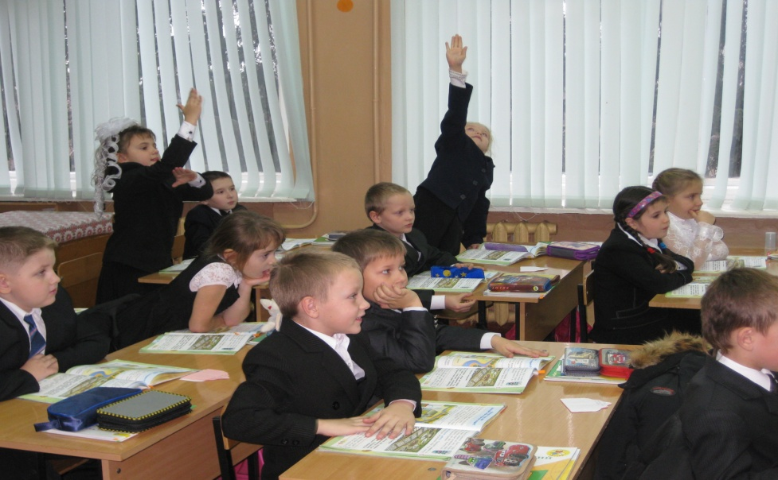
- преодолении пассивности; - формировании самостоятельности, ответственности и активной жизненной позиции; - преодолении отчуждённости и формировании коммуникативных навыков.
Начальная школа-определение готовности к обучению в школе, обеспечение адаптации к школе, повышение заинтересованности школьников в учебной деятельности, развитие познавательной и учебной мотивации, поддержка в формировании желания и «умения учиться», развитие творческих способностей.

Slide 12
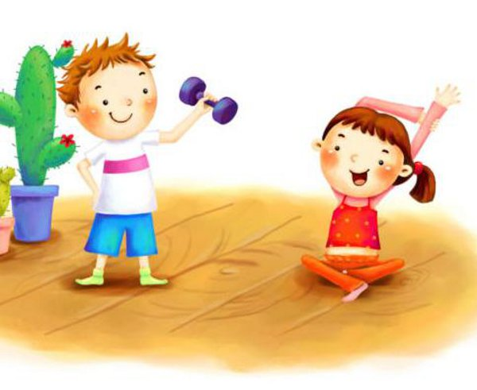
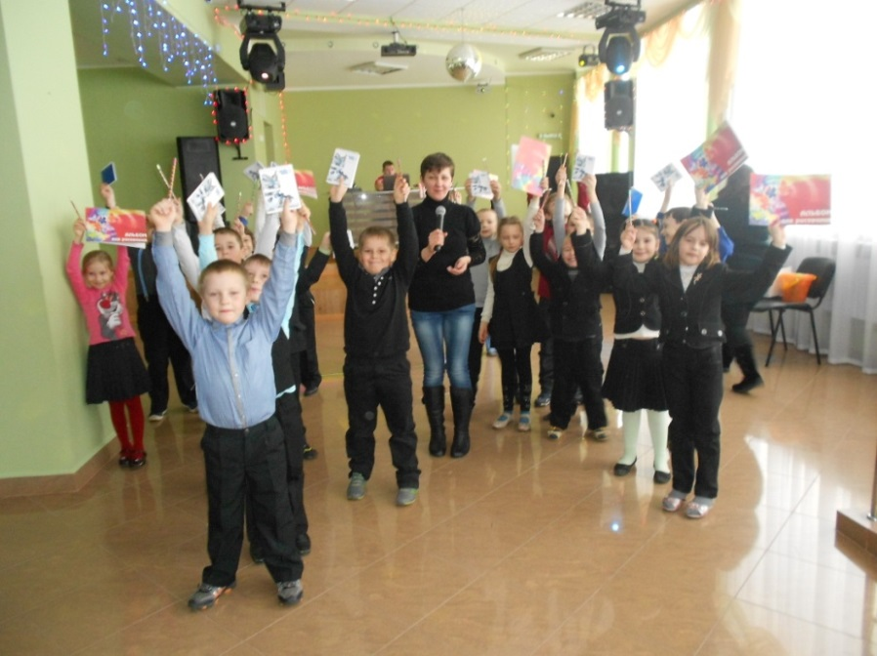
1.Относиться к ребёнку как к равному, поощрять его самостоятельность, формировать активную жизненную позицию, веру в себя и свои силы. 2.Поощрять и стимулировать двигательную активность , приучать к обязательному выполнению утренней гимнастики, физических упражнений.

Slide 13
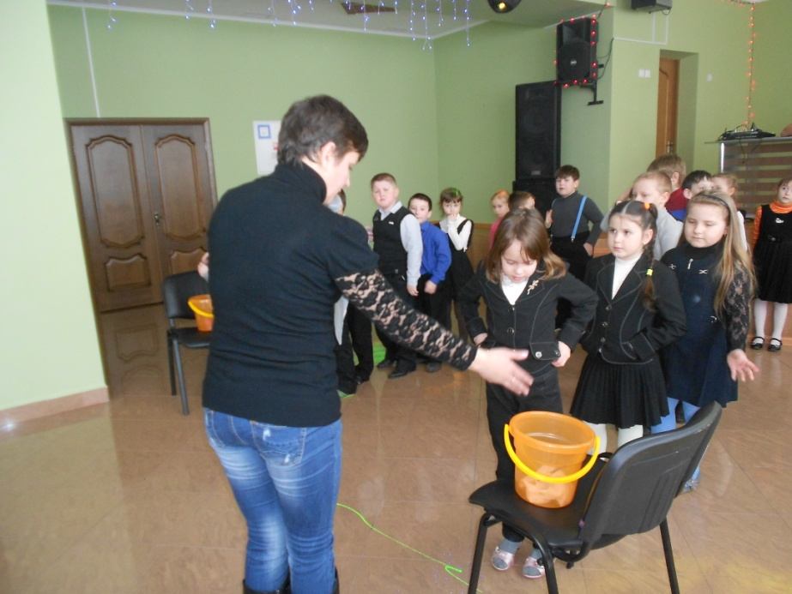
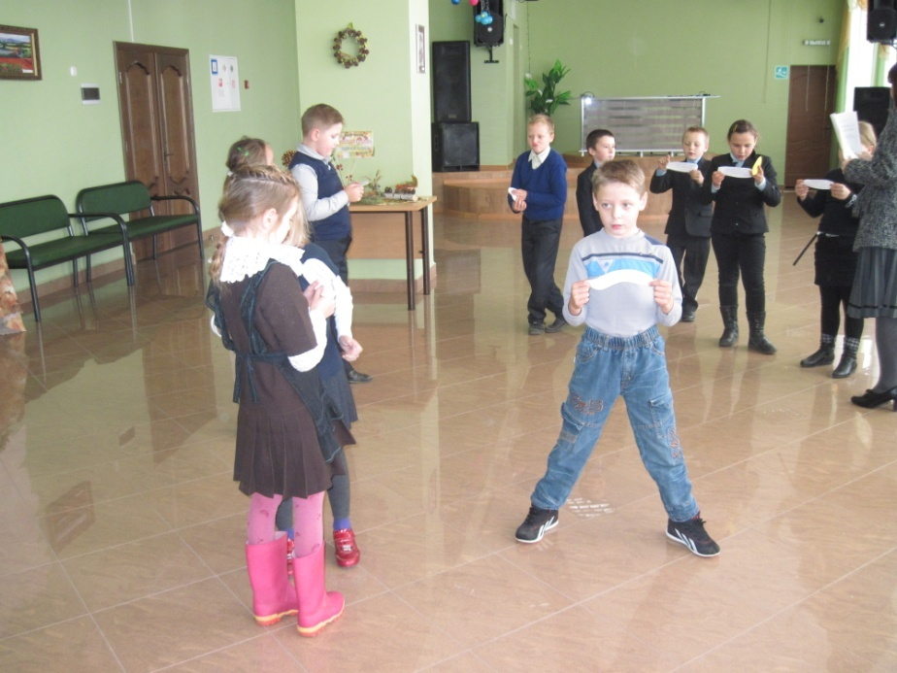
3.Использовать различные игры и упражнения для развития мышления. 4.Развивать речь ,память
5.Уважать ребёнка, воспринимать его как полноценную личность. Проявлять к нему заботу, внимание, терпение.

Slide 14
Высшим уровнем социализации
личности является её самоутверждение, реализация её социального потенциала. Этот сложный процесс осуществляется обычно в соответствии с определённым социально-психологическим сценарием, содержание которого зависит как от ролевых позиций субъекта, так и от внешних условий, т. е. воздействия социальной микросреды.

Slide 15
Главная проблема
ребёнка с ограниченными возможностями заключается в нарушении его связи с миром, в ограниченной мобильности, бедности контактов со сверстниками и взрослыми, в ограниченном общении с природой, недоступности ряда культурных ценностей, а иногда и элементарного образования.

Slide 16
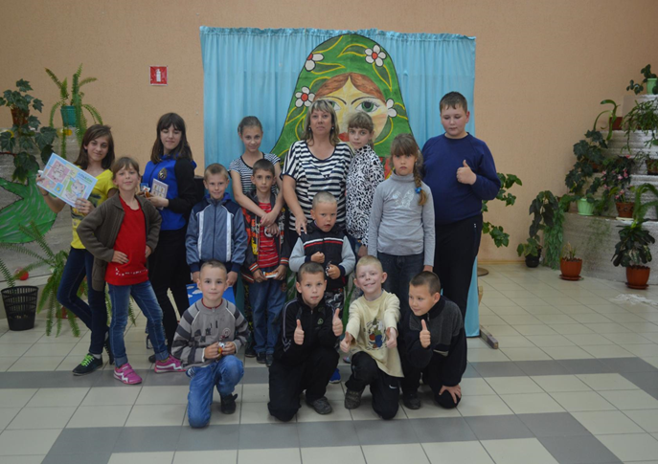

Slide 18
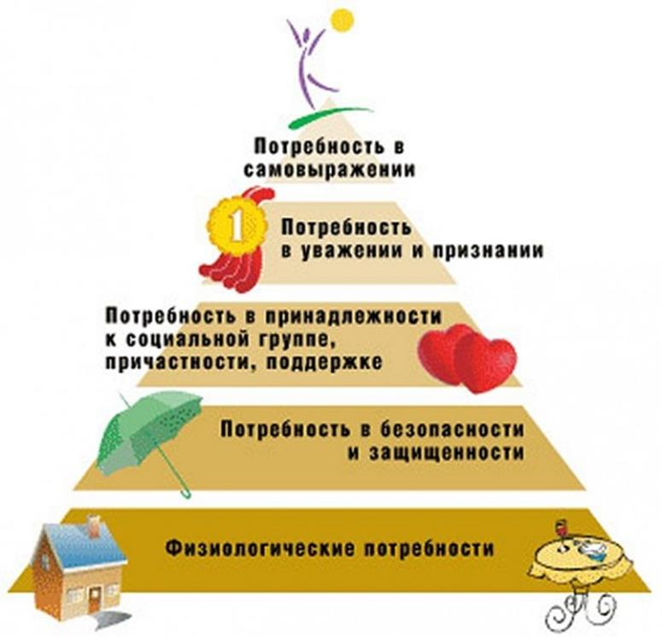
Социальная бомба

Slide 19
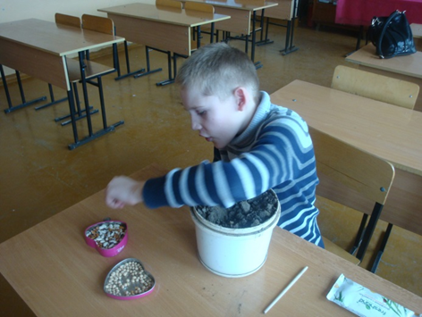
Личность проходит следующие стадии социализации:
1)имитацию –
копирование
детьми поведения
взрослых;

Slide 20
2) игровую - детское поведение как исполнение роли со значением

Slide 21
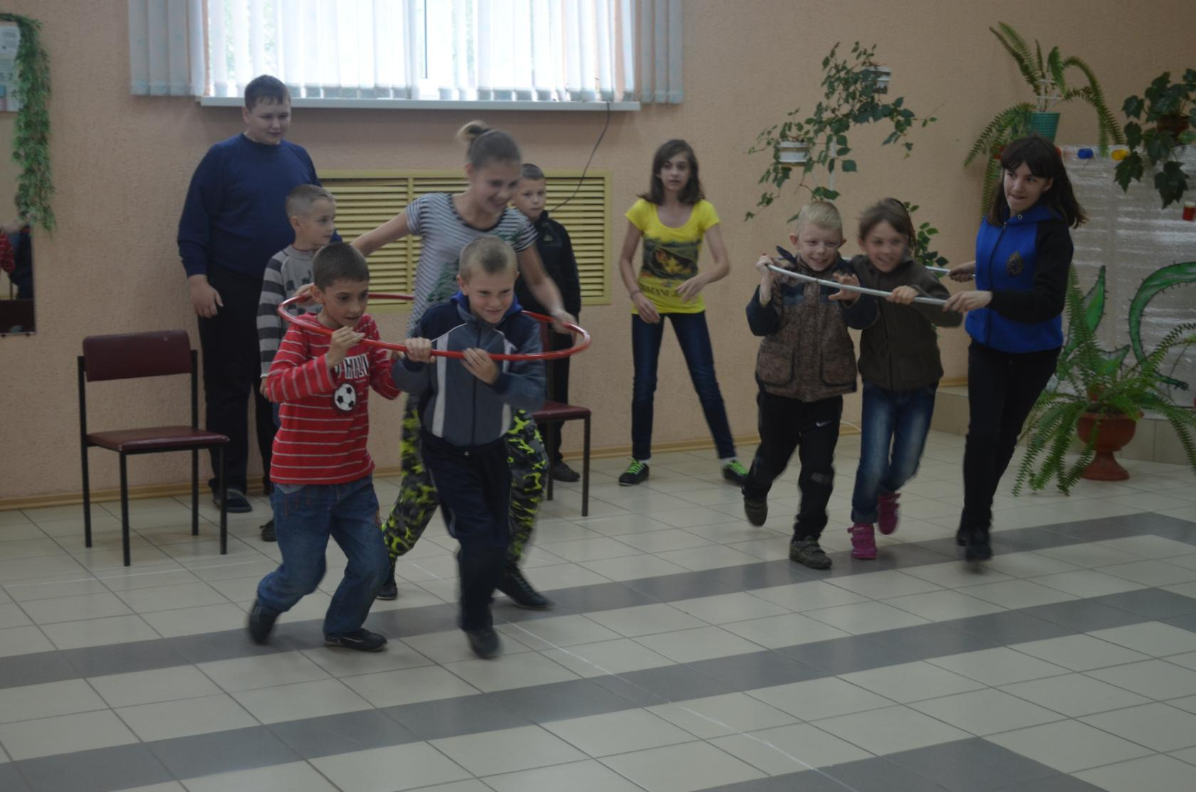
3) групповые игры - роль как
ожидаемое от нее поведение.

Slide 22
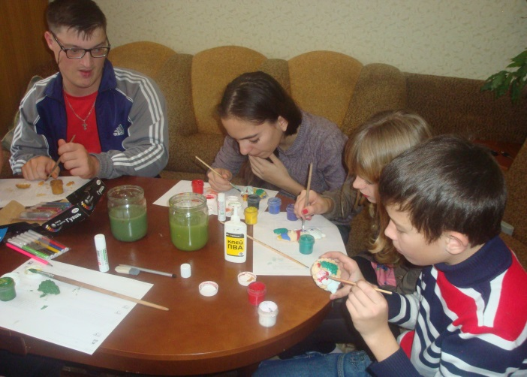
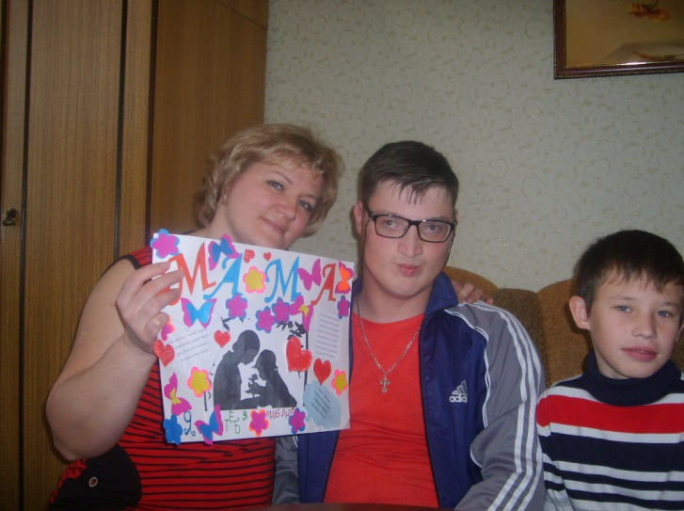
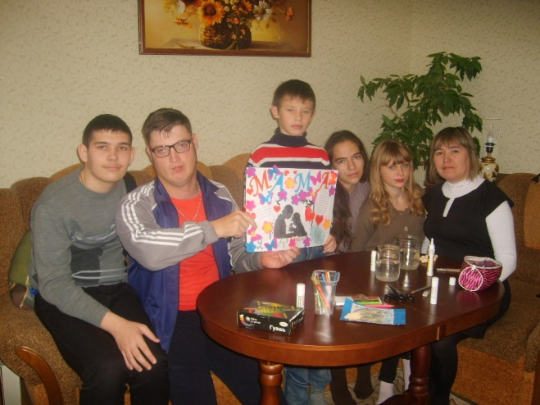
Участники образовательного пространства
Дети
Родители
Педагоги
Специалисты (мед.работник,
психолог, логопед, дефектолог,
работник доп. образования)
Важно, что положительные результаты достигаются длительной работой и в тесном сотрудничестве всех участников образовательного процесса!!!

Slide 23
Развитие навыков и личностных качеств
Социальная адаптация детей с ОВЗ проходит сложно, но педагоги должны создавать детям с особыми потребностями условия для дальнейшего роста, что способствует развитию таких важных навыков и личностных качеств обучающихся, как:
социальная компетентность;
толерантность;
навыки решения проблем;
независимость, уверенность, самоуважение, самоконтроль;
навыки целеполагания.

Slide 24
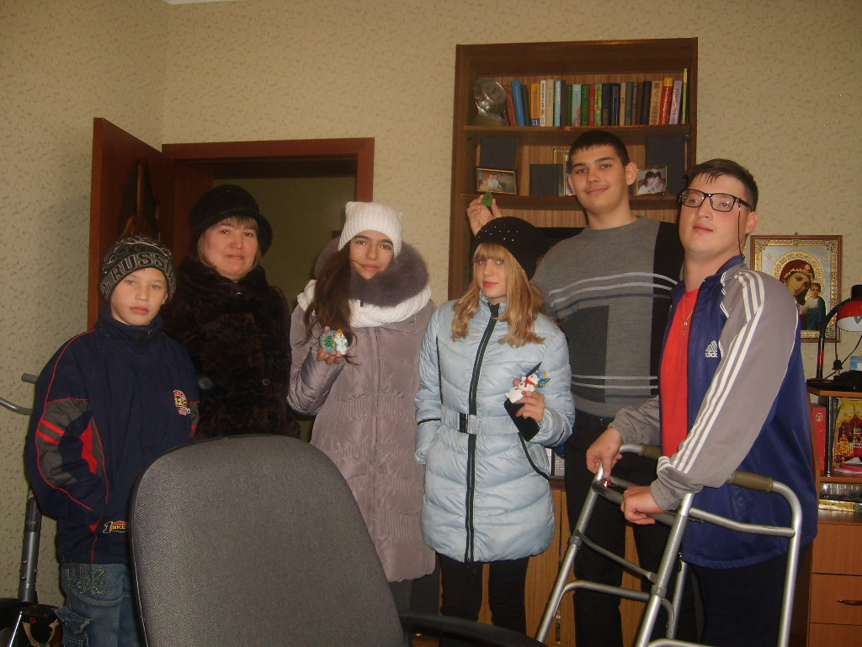

Slide 25
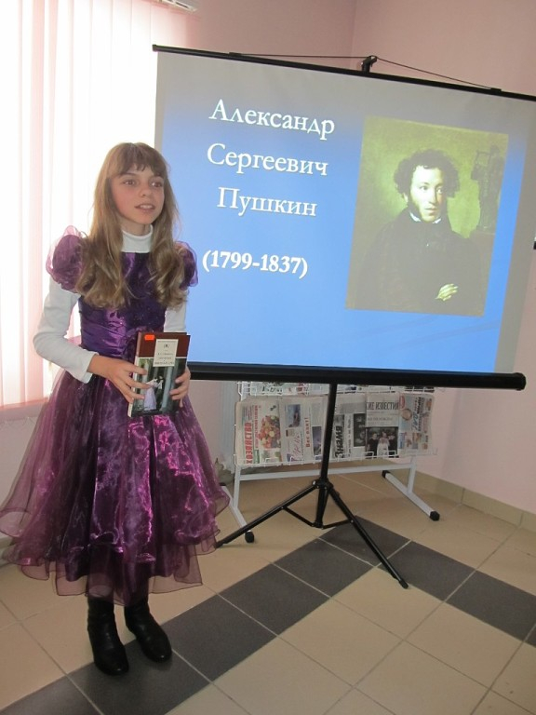
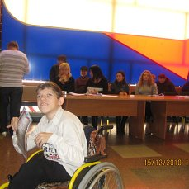

Slide 26
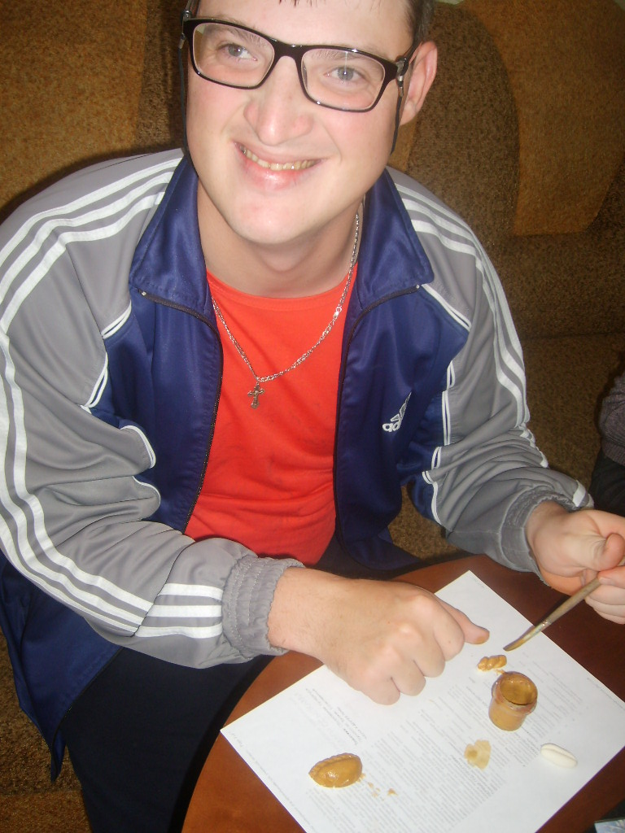
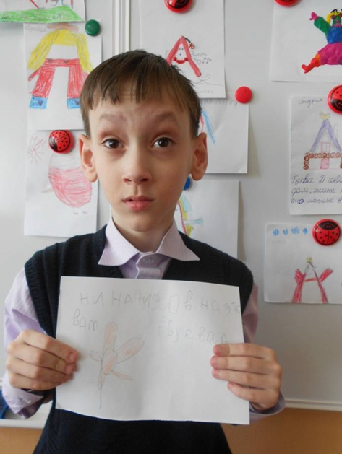

Slide 27
Основные принципы коррекционно-развивающей работы
Соблюдение интересов ребенка;
Системность;
Непрерывность;
Вариативность;
Рекомендательный характер оказания помощи.
Предупреждение изоляции детей в группе сверстников;
Разработка индивидуальных образовательных маршрутов;
Развитие психолого – педагогической компетентности педагогов и родителей.

Slide 28
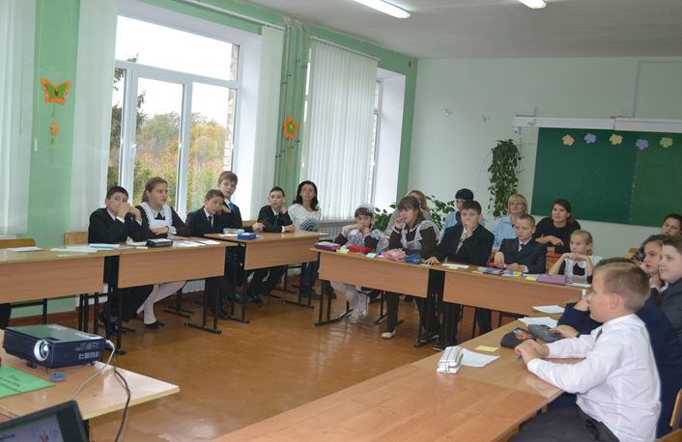

Slide 29
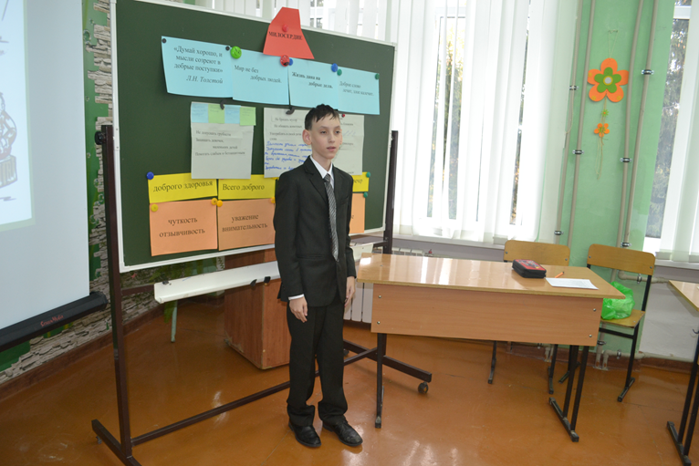

Slide 30
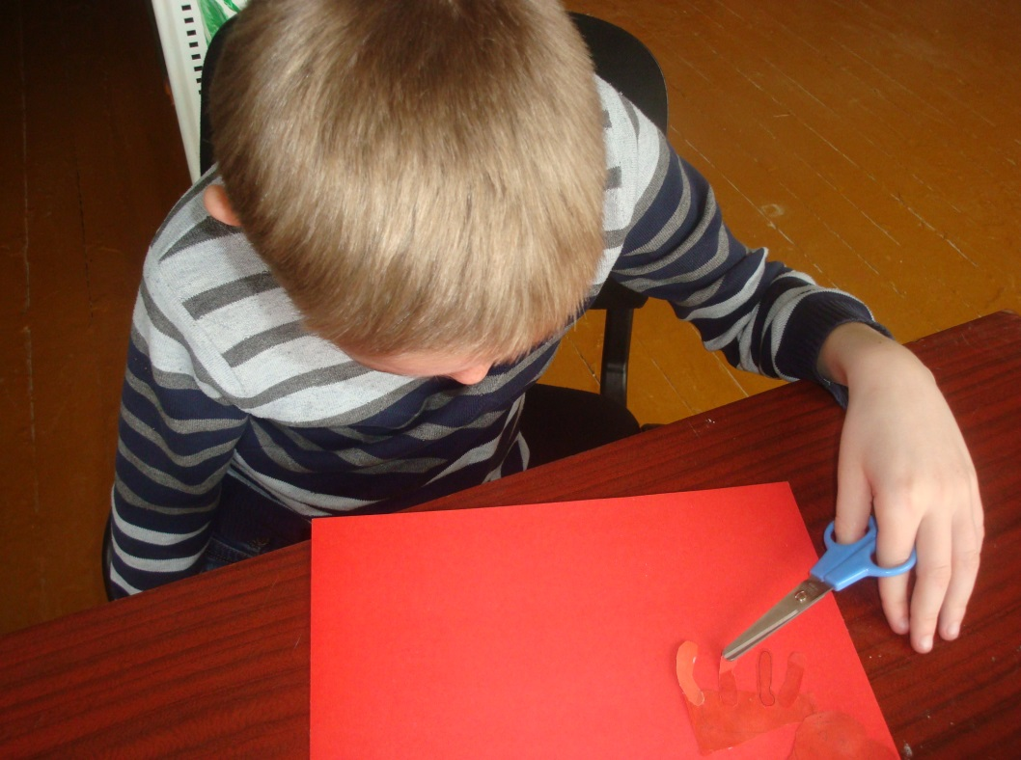
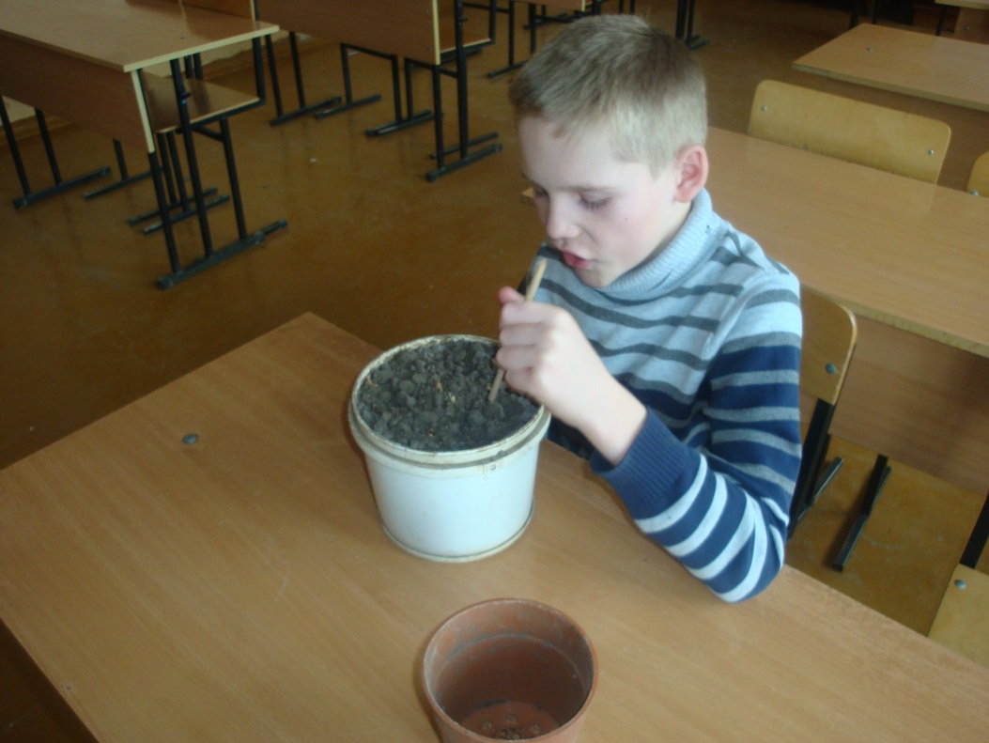
Социально-педагогическая сущность развития социального потенциала детей с ограниченными возможностями здоровья состоит в:
целенаправленной педагогической поддержке детей,
раскрытии их реабилитационного потенциала в различных формах деятельности.

Slide 31
«Шаг к успеху»
Каждый год проходит Фестиваль детского художественного творчества «Шаг к успеху» для детей инвалидов и детей с ограниченными возможностями здоровья.

Slide 32
«Шаг к успеху»
Ученики нашей школы принимают активное участие в Фестивале. В номинации «Художественное слово» призерами стали: Семернин Евгений и Кобяков Дмитрий.

Slide 33
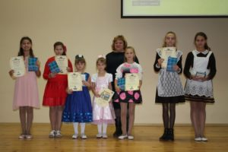
«Шаг к успеху»
В номинации «Вокальное творчество» победителем стала Пшеничнова Анастасия.

Slide 34
«Шаг к успеху»
В номинации «Изобразительное искусство» призерами стали: Диваков Артем и Семенов Данил.

Slide 35
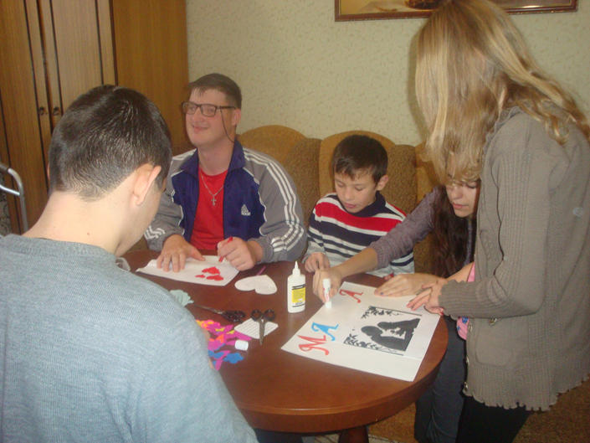

Slide 36
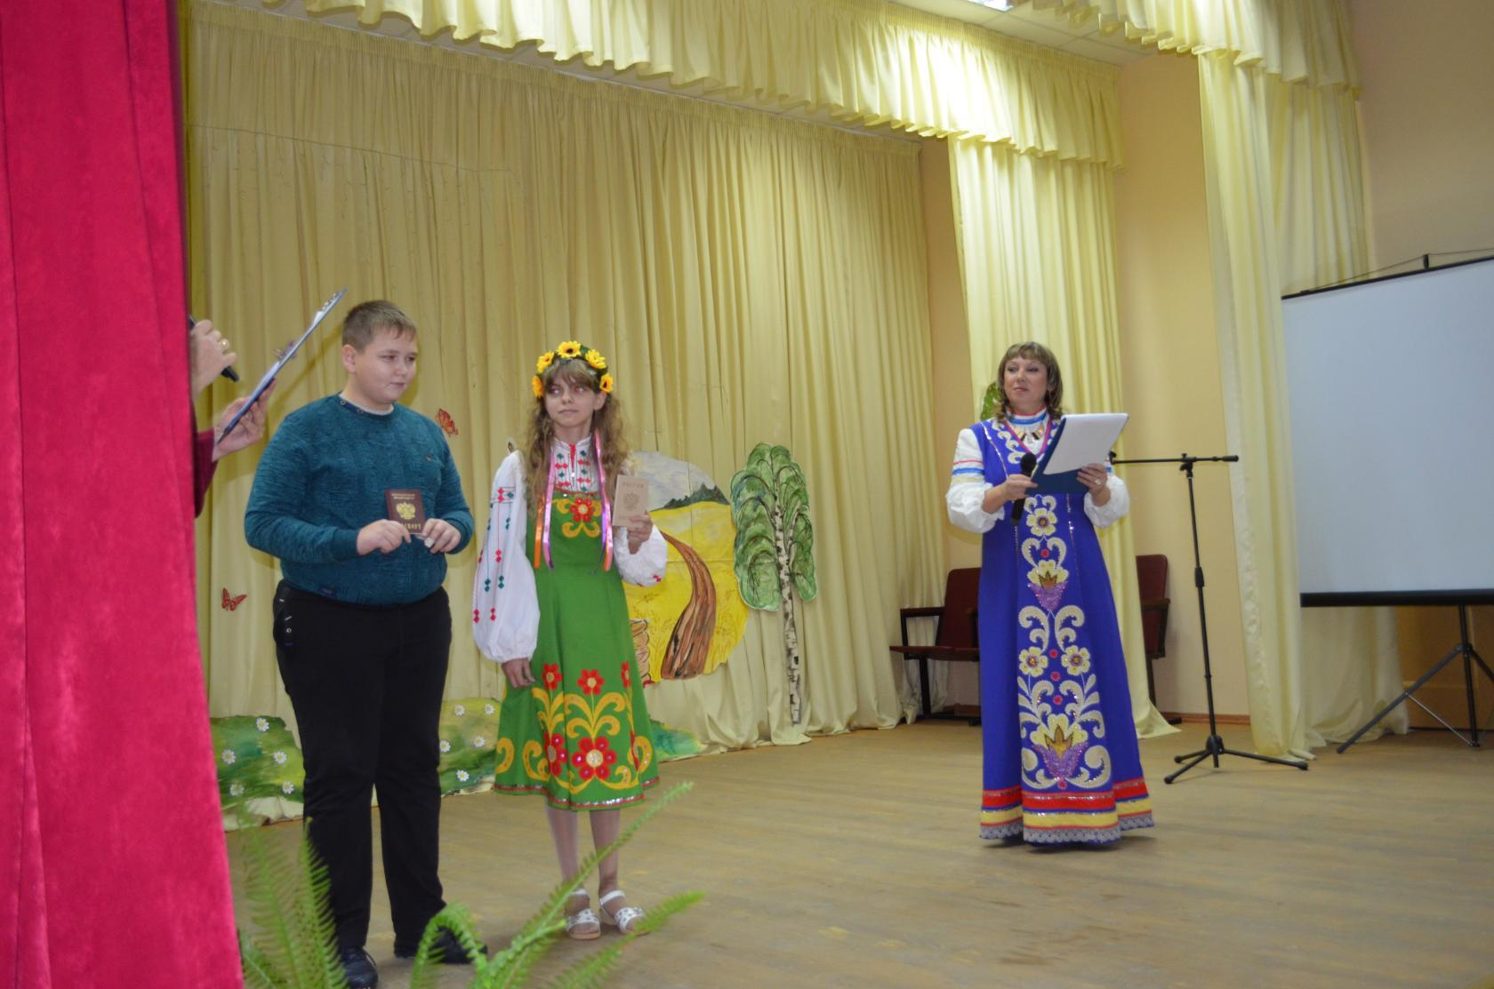

Slide 37
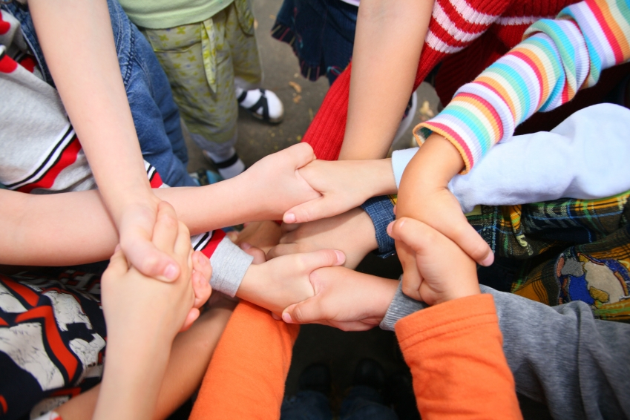
Спасибо за внимание!

